Slide 1
Apresentação 7 – TERRA: MOVIMENTOS
Movimentos da Terra e as estações do ano
Movimentos e fases da Lua

Slide 2
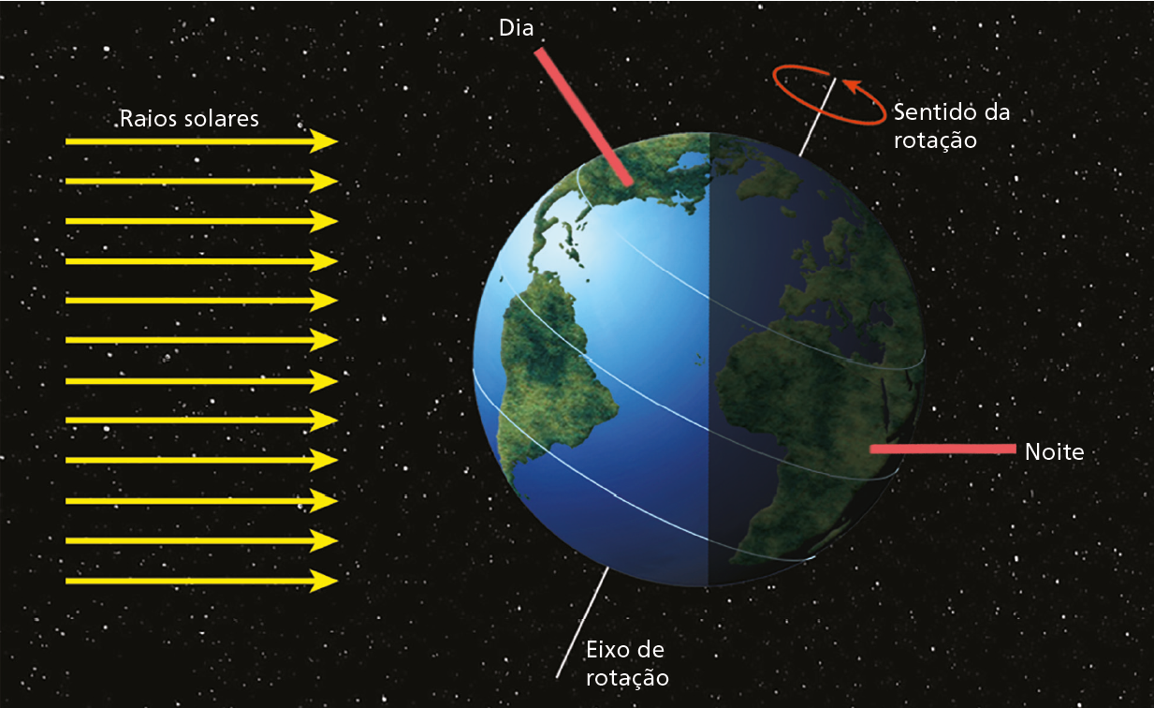
Rotação: dias e noites
A Terra gira ao redor de si, em um eixo imaginário que atravessa os polos Norte e Sul; esse movimento é chamado de rotação.
A rotação da Terra é responsável por produzir o movimento aparente do
Sol no céu, originando os dias claros e as noites.

Slide 3
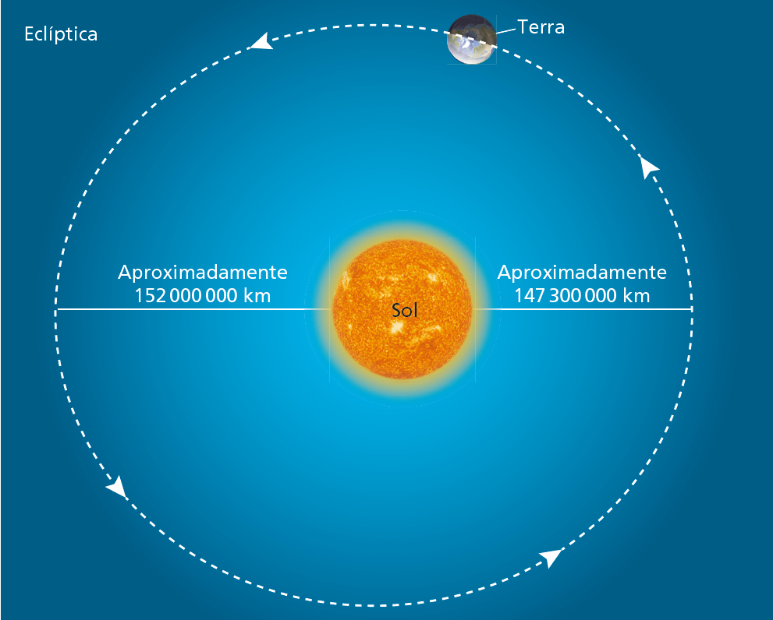
Translação: anos e estações
A existência dos anos se deve ao movimento de translação, em que a Terra percorre uma órbita ao redor do Sol. Esse movimento se repete aproximadamente a cada 365 dias.
O movimento de translação está relacionado à formação das estações do ano.
Esse movimento não é perfeitamente circular, mas levemente elíptico.

Slide 4
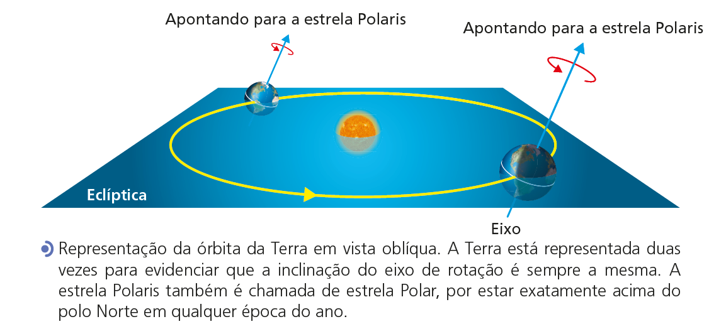
Estações do ano
Essa inclinação do eixo de rotação em relação à eclíptica é responsável pela existência das estações do ano. Ela também explica o fato de as estações serem invertidas nos hemisférios Norte e Sul.

Slide 5
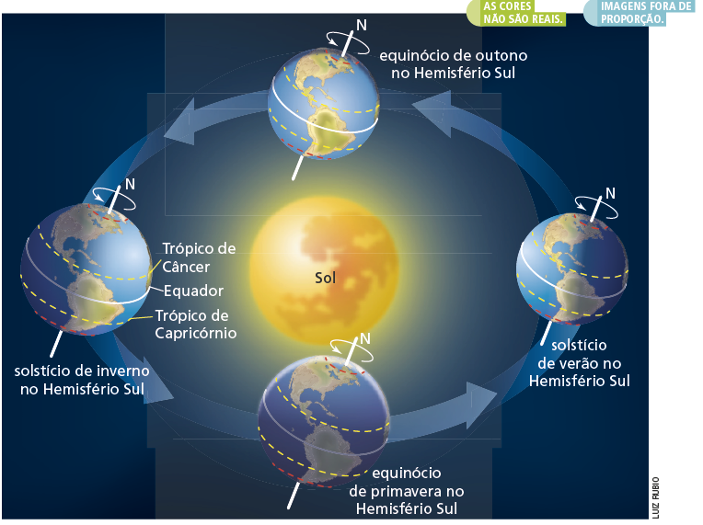
Solstícios e equinócios
O início das estações do ano é marcado por dias específicos, denominados equinócios e solstícios.
Os dias do ano em que se inicia o verão em um hemisfério e o inverno no outro são chamados de solstícios.
Os equinócios marcam o início da primavera em um hemisfério e do outono em outro.

Slide 6
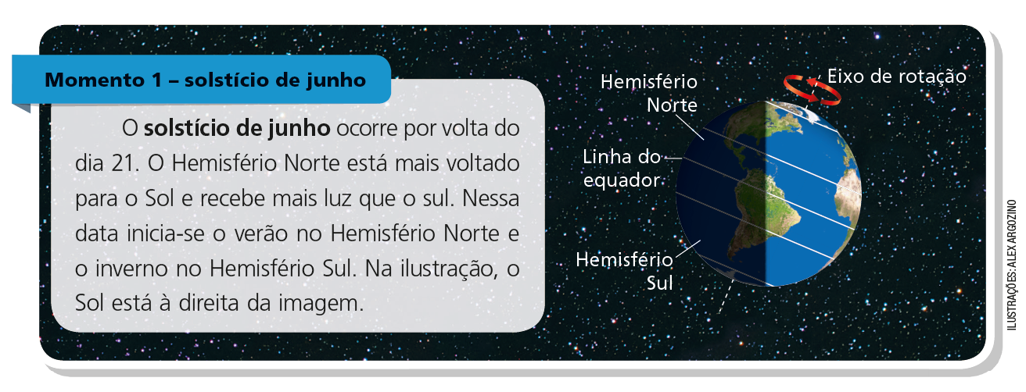
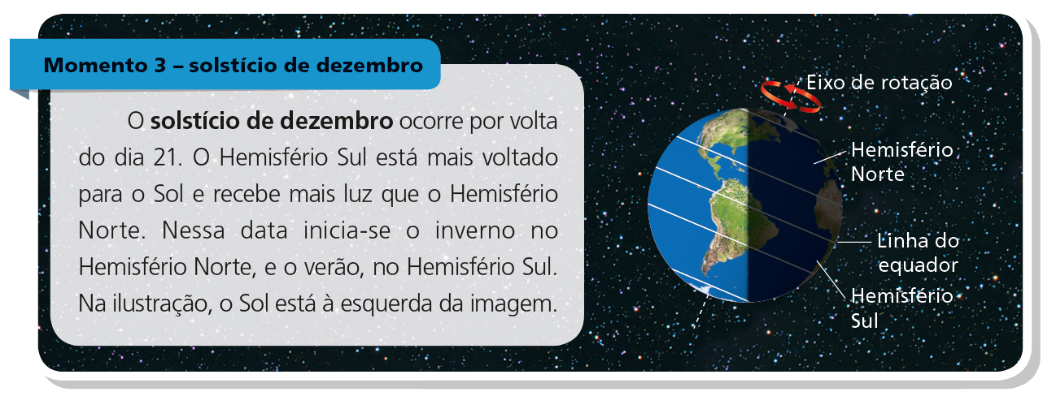
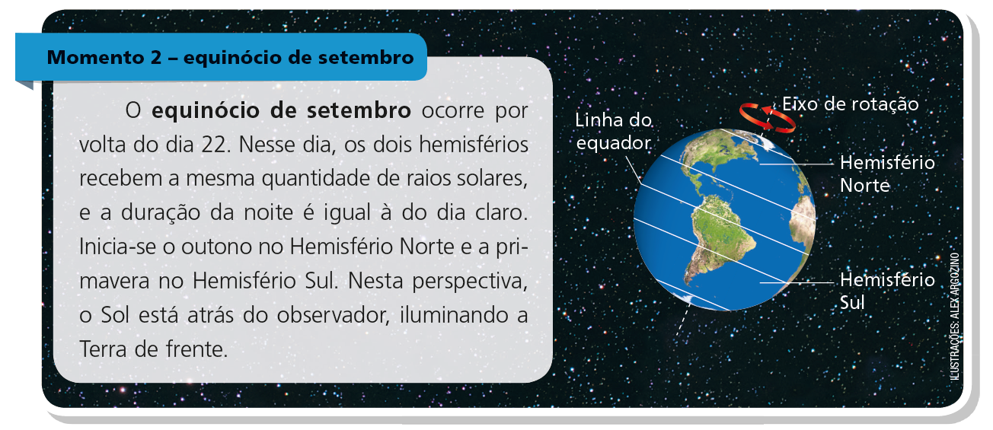
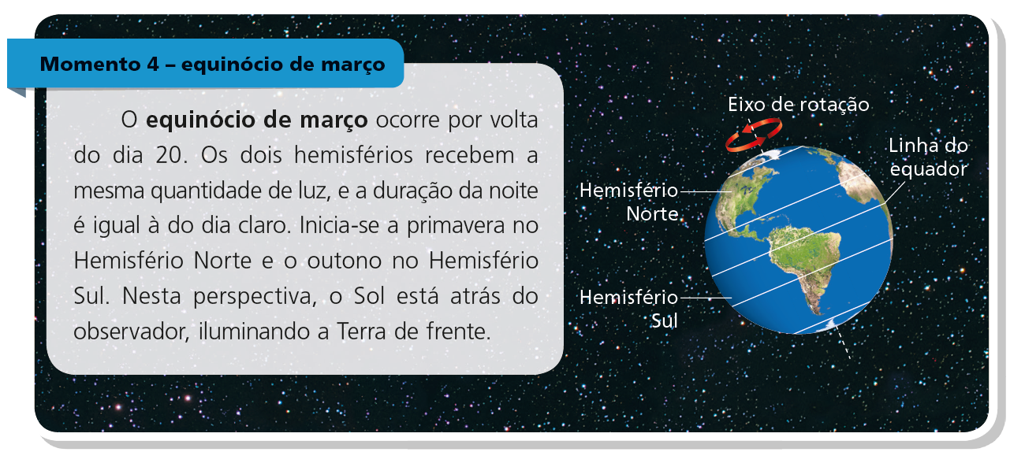
Solstícios e equinócios

Slide 7
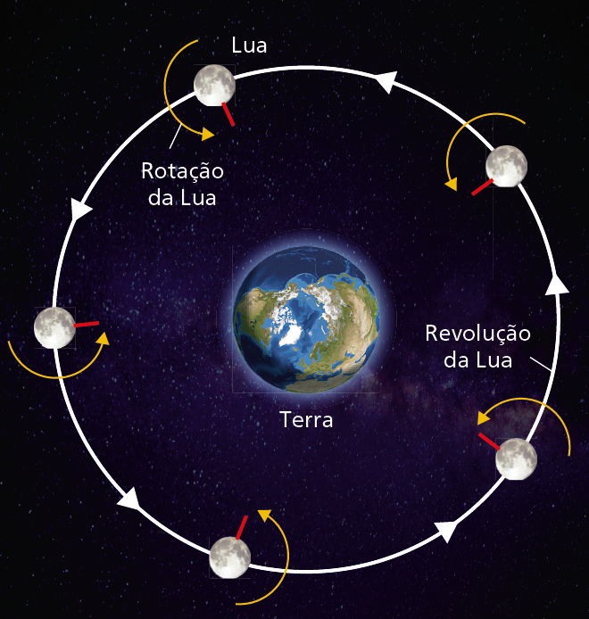
Movimentos da Lua
Revolução é o movimento que a Lua faz ao redor da Terra. Esse movimento é sincronizado com a rotação lunar e, por isso, a Lua está sempre com a mesma face voltada para nosso planeta (haste vermelha).
Na rotação, a Lua gira ao redor
do próprio eixo. Para completar uma rotação, são necessários aproximadamente 27,5 dias (seta amarela).

Slide 8
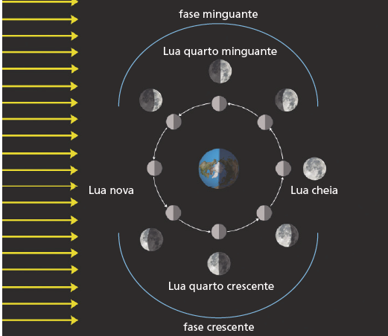
Fases da Lua
As fases da Lua representam quão iluminada está a face voltada para a Terra. Elas são determinadas pelas posições relativas assumidas pelo Sol, pela Terra e pela Lua durante seu movimento ao redor da Terra ao longo de aproximadamente um mês.
Lua nova: a face visível da Lua não está iluminada. Nessa fase, não vemos a Lua no céu.
Quarto crescente: quando metade da Lua começa a ser iluminada.
Lua cheia: a face visível da Lua está totalmente iluminada pela luz solar.
Quarto minguante: quando metade da Lua deixa de ser iluminada.

Slide 9
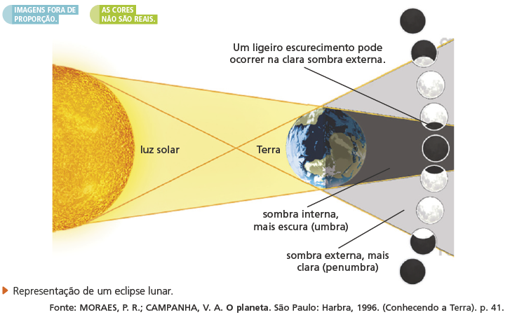
Eclipse lunar
Um eclipse lunar acontece quando a Terra se posiciona entre o Sol e a Lua. A Terra produz um cone de sombra no espaço; quando a Lua entra nesse cone, começa o eclipse.

Slide 10
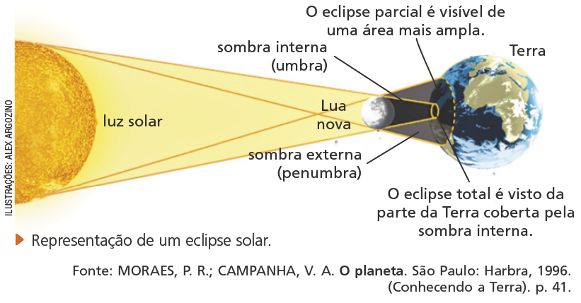
Eclipse solar
Um eclipse solar acontece quando a Lua se posiciona entre o Sol e a Terra. Esse fenômeno é extremamente raro porque só ocorre quando os três astros – Terra, Sol e Lua – estão alinhados no mesmo plano.
Quando o eclipse solar ocorre, algumas regiões da Terra são atingidas pela sombra projetada pela Lua.

